Slide 1


Slide 2
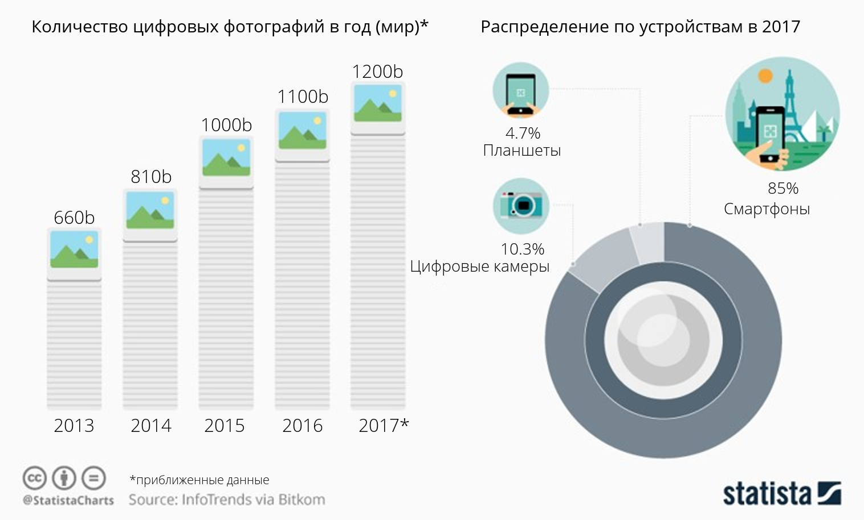

Slide 3
Picoto█
Твои фото. Твой стиль.

Slide 4
Сервер█
Java + Python

Slide 5
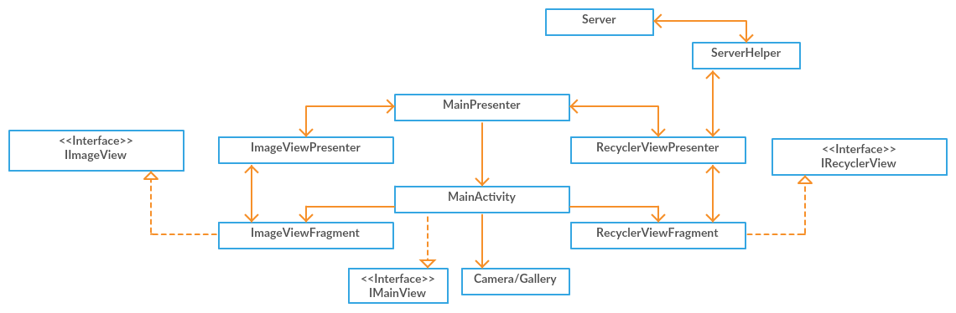

Slide 6
Стек технологий
# Tensorflow
# Magenta
# Moxy

Slide 7
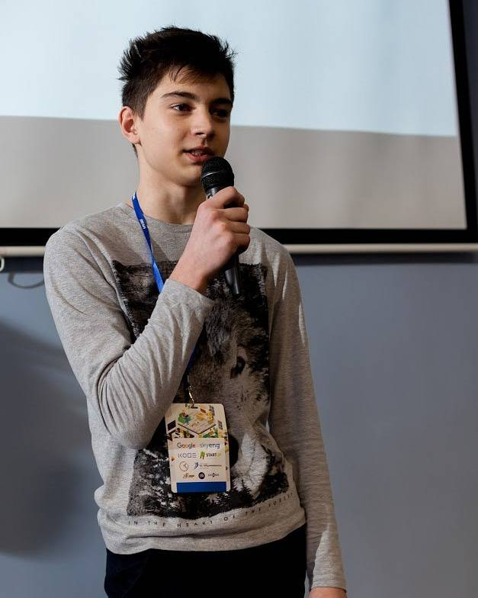
Сергей Гончаров
Full-stack разработчик

